Slide 1



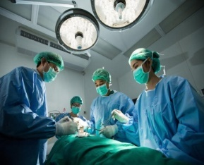
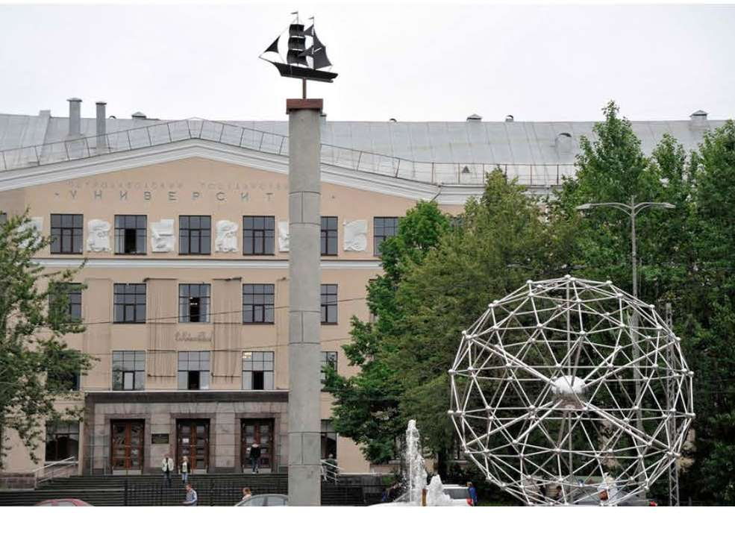
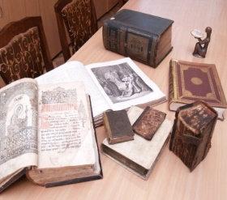
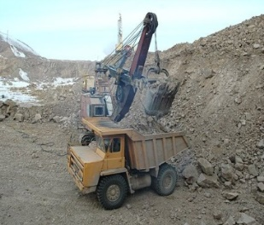

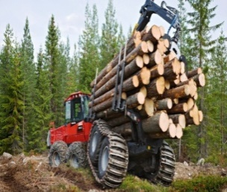
ПЕТРОЗАВОДСКИЙ ГОСУДАРСТВЕННЫЙ УНИВЕРСИТЕТ
–
ОПОРНЫЙ ВУЗ РЕСПУБЛИКИ КАРЕЛИЯ
УЧИСЬ В ПетрГУ -
РАБОТАЙ НА СЕВЕРЕ!
Notes:
Крупнейший многопрофильный классический университет Европейского Севера России.
ПетрГУ вошел в число победителей конкурса по созданию опорных университетов, который проводился Министерством образования и науки РФ.
Статус опорного университета подчеркивает, что ПетрГУ играет ведущую роль в социально-экономическом развитии региона как научно-инновационный и образовательно-культурный центр Карелии.
Программа развития вуза, как опорного университета, рассчитана на 5 лет и включает следующие направления: модернизация образовательной деятельности; модернизация научно-исследовательской и инновационной деятельности, включая развитие инновационной экосистемы университета; развитие кадрового потенциала; модернизация системы управления университетом; модернизация материально-технической базы и социально-культурной инфраструктуры; развитие местных сообществ, городской и региональной среды.

Slide 2
ПетрГУ в рейтингах
Название рейтинга | место
Рейтинг содействия трудоустройству выпускников | 1 место в РФ
Рейтинг высших учебных заведений Благотворительного фонда В.Потанина | 24-25 место среди вузов РФ
Национальный рейтинг вузов по параметру «Инновации» | 32 место среди вузов РФ
Официальный сайт ПетрГУ www.petrsu.ru входит в 1 лигу сайтов образовательных учреждений России
В январе 2020 г. ВСЕ образовательные программы ПетрГУ прошли государственную аккредитацию
Национальный рейтинг университетов / места
среди Опорных вузов
1
среди вузов СЗФО
5
Среди вузов России
28

Slide 3
ПетрГУ в цифрах
Более 9000 обучающихся, 2300 слушателей программ ДО
500+ иностранных студентов, 81 иностранный слушатель на ПФ
из 45 стран мира
75 % всех студентов из Республики Карелия
750 преподавателей и научных сотрудников
49 лет - средний возраст преподавателей
Образовательные программы всех уровней подготовки,
в том числе программы аспирантуры и ординатуры
имущественный комплекс - более 100 зданий,
строений и сооружений общей площадью
более 140 000 м²

Slide 4
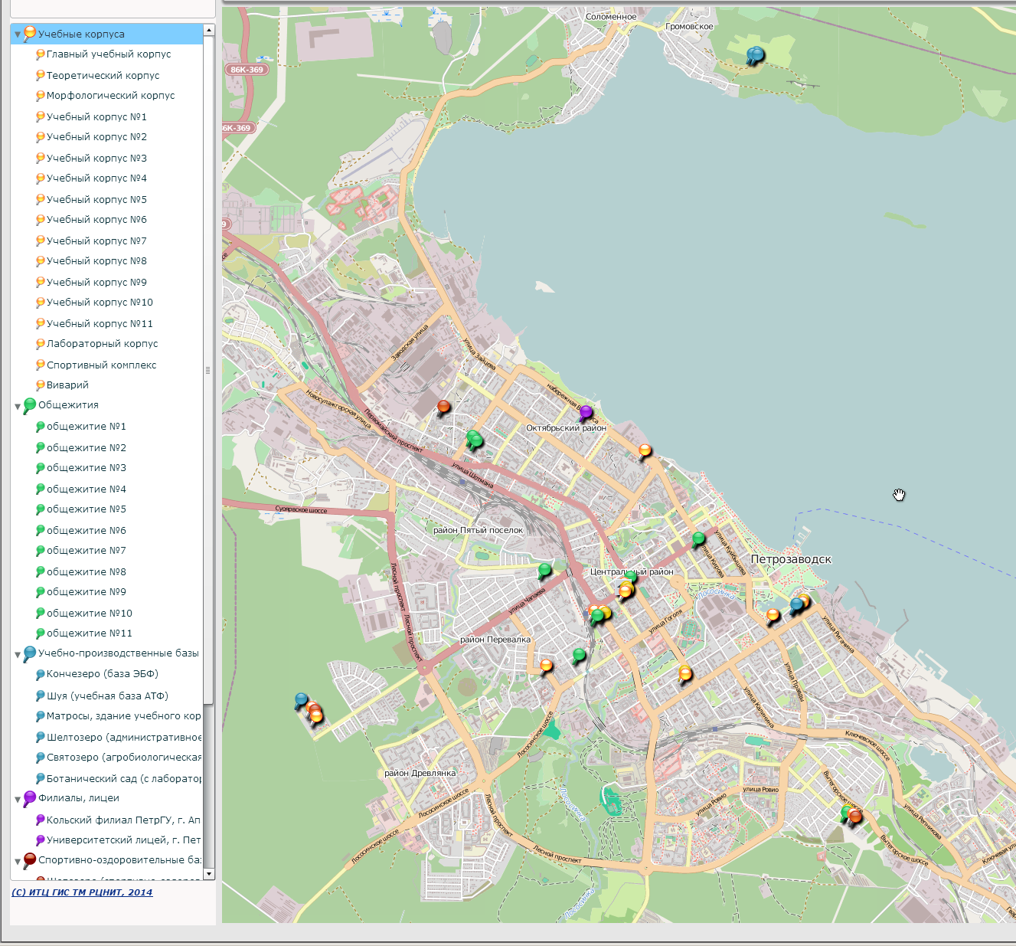
Имущественный комплекс ПетрГУ
11 учебных корпусов,
11 общежитий,
5 учебно-
производственных баз,
Спортивный комплекс,
Бассейн,
Виварий
Ботанический сад,
2 спортивно-
оздоровительные базы
Университетский кампус
«Древлянка»
104 здания, строения и сооружения,
29 земельных участков,
общей площадью 489,87 га
Notes:
Наш университет располагает большой и современной материальной базой : 15 учебных корпусов, 2 корпуса научно-исследовательских институтов, виварий, роскошный Ботанический сад, 5 учебно-производственных баз и конечно, как принято в европейских и американских университетах, обособленный Университетский кампус.

Slide 5


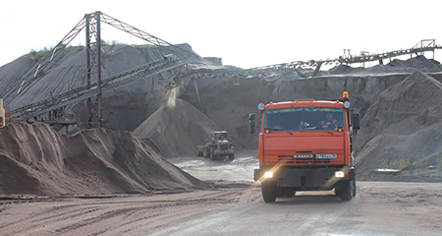
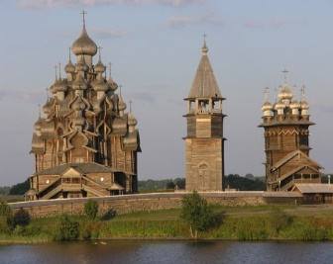
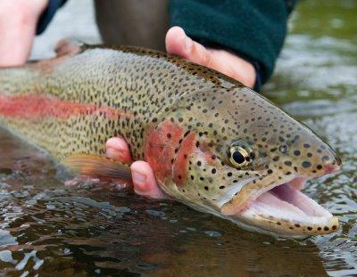
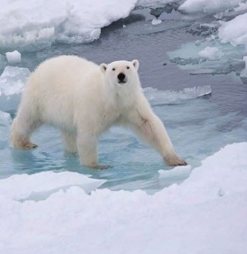
Структура образовательной деятельности ПетрГУ
Институт математики и информационных технологий
Институт экономики и права
Институт филологии
Институт иностранных языков
Институт педагогики и психологии
Институт физической культуры, спорта и туризма
БУДУЩЕЕ НАЧИНАЕТСЯ ЗДЕСЬ!
Notes:
На данный момент в структуре ПетрГУ 11 образовательных институтов, которые проводят обучение студентов по образовательным программам бакалавриата, специалитета и магистратуры. Эти структуры расположены в г. Петрозаводске. С 1 января 2017 года все факультеты стали преобразованы в институты.
Подготовительный факультет ПетрГУ осуществляет подготовку к ЕГЭ по всем предметам. Занятия платные.
В ПетрГУ очень сильный преподавательский состав: более 1000 преподавателей и научных сотрудников, среди них 26 членов академий наук, около 700 докторов и кандидатов наук, часто работают приглашённые профессора из США, Германии, Финляндии и др. стран.

Slide 6
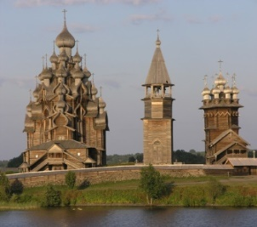

Структура образовательной деятельности ПетрГУ
Физико-технический институт
Институт лесных, горных и строительных наук
Медицинский институт
Институт биологии, экологии и агротехнологий
Институт истории, политических и социальных наук
БУДУЩЕЕ НАЧИНАЕТСЯ ЗДЕСЬ!
Notes:
На данный момент в структуре ПетрГУ 11 образовательных институтов, которые проводят обучение студентов по образовательным программам бакалавриата, специалитета и магистратуры. Эти структуры расположены в г. Петрозаводске. С 1 января 2017 года все факультеты стали преобразованы в институты.
Подготовительный факультет ПетрГУ осуществляет подготовку к ЕГЭ по всем предметам. Занятия платные.
В ПетрГУ очень сильный преподавательский состав: более 1000 преподавателей и научных сотрудников, среди них 26 членов академий наук, около 700 докторов и кандидатов наук, часто работают приглашённые профессора из США, Германии, Финляндии и др. стран.

Slide 7
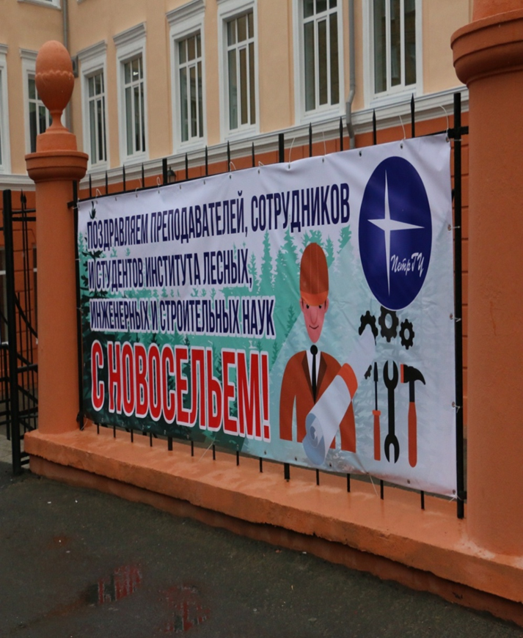
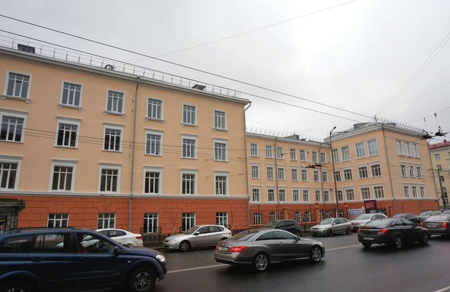
Новые пространства для учебы и проектной деятельности
4 года назад начались занятия у студентов и преподавателей Института лесных, горных и строительных наук в новом корпусе на пр. Ленина, 29.

Slide 8

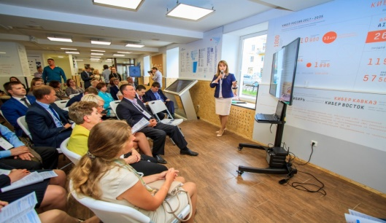
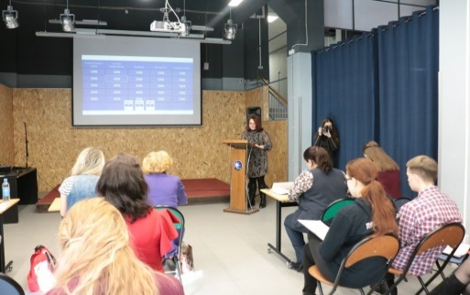
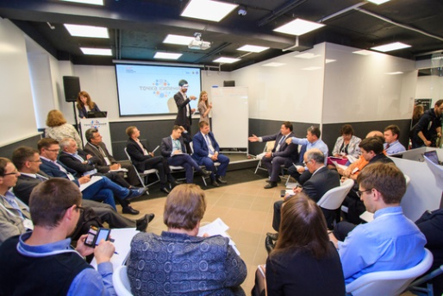
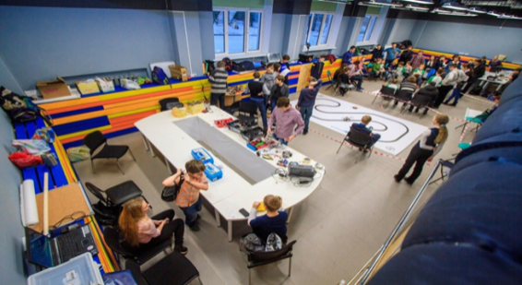
Точка кипения
Новые пространства для учебы и проектной деятельности
Молодежный иннопарк
Новые пространства стали местом встреч, обсуждений, принятия решений представителей бизнеса, власти, ученых, педагогов, студентов.

Slide 9
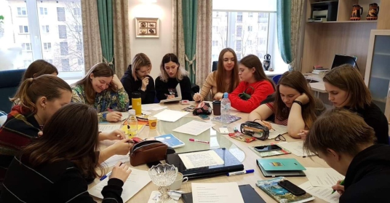
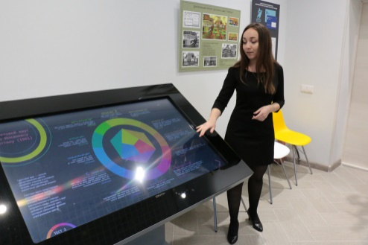
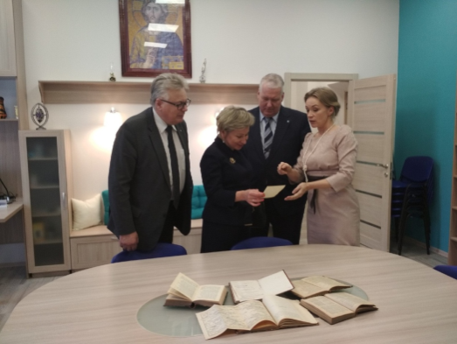
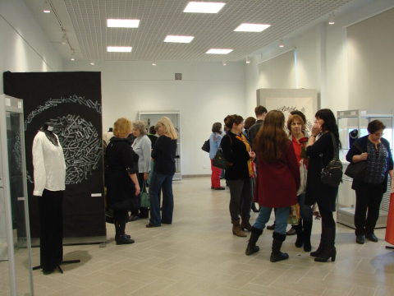
Гуманитарный иннопарк
Новые пространства для учебы и проектной деятельности
Педагогический иннопарк /
1 и 2 очередь
Новые пространства стали местом обучения, встреч, обсуждений, принятия решений, работы над проектами, профориентационной работы.

Slide 10
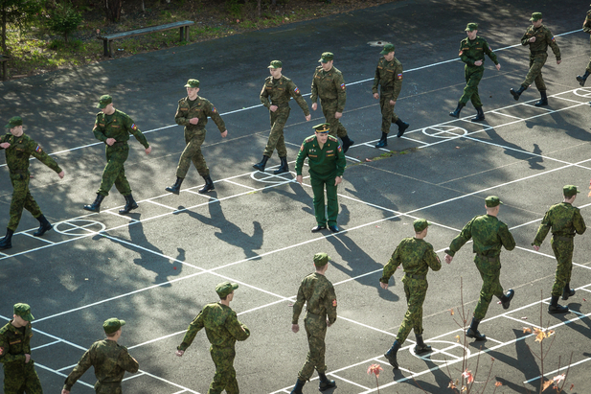

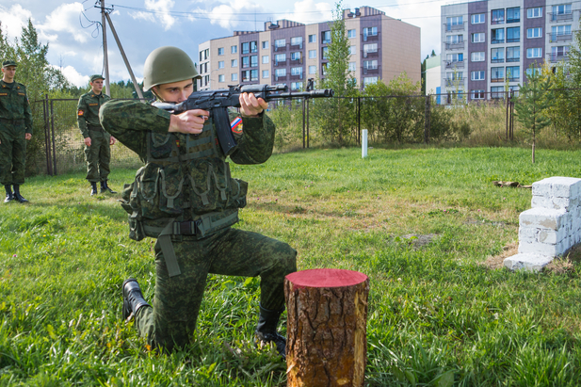
Военная кафедра (военный учебный центр) в ПетрГУ

Slide 11

План приема в ПетрГУ в 2020 году
ии
Очное обучение - 72 направления и профиля бакалавриата и специалитета
в 11 образовательных институтах
Заочное обучение - 19 направлений бакалавриата и специалитета
в 6 образовательных институтах
Магистратура – 24 программы в 8 образовательных институтах
Бюджет (1434 бюджетных мест):
бакалавриат (очное 1062 места, заочное 95 мест)
специалитет (очное 207 мест)
магистратура (очное 165 мест, заочное 11 мест).

Slide 12
Вступительные испытания, минимальные баллы
Результаты ЕГЭ
чем больше, тем лучше
Вступительные испытания вуза
имеют право сдавать только те граждане, у которых есть СПО, ВО, или они являются инвалидами или иностранными гражданами
Минимальные баллы, установленные вузом
Минимальный балл должен быть преодолен
по каждому предмету
ии

Slide 13
Основные даты приемной кампании 2020
Очное обучение
19 июня – начало приема документов (главный корпус)
8 июля, 10 июля, 26 июля – даты завершения приема документов
29 июля, 3 августа, 8 августа – издание приказов о зачислении
Конец августа – заселение в общежитие (для иногородних)
1 сентября – начало занятий
ии

Slide 14
Способы подачи документов
1. Лично поступающим по адресу г.Петрозаводск, пр. Ленина, 33, главный корпус. Секретариат приемной комиссии – 127 каб. Телефон (8142)711030
2. По почте по адресу 185910, г.Петрозаводск, пр. Ленина, 33, приемная комиссия (обязательно проверить доставку на сайте)
3. По электронной почте на адрес abit@petrsu.ru (тема письма «Заявление о приеме_ваша фамилия»). Инструкция на сайте.
4. Через доверенное лицо (по нотариально заверенной доверенности)
5. Через «Личный кабинет абитуриента ПетрГУ»
ии

Slide 15
Особые права при приеме в вуз
Без вступительных испытаний:
1. победители при призеры заключительного этапа Всероссийской олимпиады школьников;
2. чемпионы и призеры Олимпийских игр, Паралимпийских и Сурдлимпийских игр, чемпионы мира и Европы и др. (на направления в области физической культуры и спорта)
Право на прием в пределах особой квоты
(10 % от бюджетных мест)
1. дети-инвалиды, инвалиды I и II группы, инвалиды с детства, инвалиды вследствие военной травмы или заболевания, полученных в период прохождения военной службы;
2. дети-сироты и дети, оставшиеся без попечения родителей (до 23 лет);
3. ветераны боевых действий.
ии

Slide 16
Преимущественное право зачисления
(п.2.3.Правил приема в ПетрГУ)
1) дети-сироты и дети, оставшиеся без попечения родителей, а также лица из числа детей-сирот и детей, оставшихся без попечения родителей;
2) дети-инвалиды, инвалиды I и II групп;
3) граждане в возрасте до двадцати лет, имеющие только одного родителя - инвалида I группы, если среднедушевой доход семьи ниже величины прожиточного минимума, установленного в субъекте Российской Федерации по месту жительства указанных граждан;
4) граждане, которые подверглись воздействию радиации вследствие катастрофы на Чернобыльской АЭС и на которых распространяется действие Закона Российской Федерации от 15 мая 1991 г. N 1244-1 "О социальной защите граждан, подвергшихся воздействию радиации вследствие катастрофы на Чернобыльской АЭС";
5) дети военнослужащих, погибших при исполнении ими обязанностей военной службы или умерших вследствие увечья (ранения, травмы, контузии) либо заболеваний, полученных ими при исполнении обязанностей военной службы, в том числе при участии в проведении контртеррористических операций и (или) иных мероприятий по борьбе с терроризмом;
6) дети умерших (погибших) Героев Советского Союза, Героев Российской Федерации и полных кавалеров ордена Славы;
7) дети сотрудников органов внутренних дел, Федеральной службы войск национальной гвардии Российской Федерации, учреждений и органов уголовно-исполнительной системы, федеральной противопожарной службы Государственной противопожарной службы, органов по контролю за оборотом наркотических средств и психотропных веществ, таможенных органов, Следственного комитета Российской Федерации, погибших (умерших) вследствие увечья или иного повреждения здоровья, полученных ими в связи с выполнением служебных обязанностей, либо вследствие заболевания, полученного ими в период прохождения службы в указанных учреждениях и органах, и дети, находившиеся на их иждивении;
8) дети прокурорских работников, погибших (умерших) вследствие увечья или иного повреждения здоровья, полученных ими в период прохождения службы в органах прокуратуры либо после увольнения вследствие причинения вреда здоровью в связи с их служебной деятельностью;
и т.д.
ии

Slide 17
Прием на целевое обучение
Договор о целевом обучении заключается между абитуриентом и заказчиком.
Право на прием на целевое обучение за счет федерального, регионального и местного бюджета имеют граждане, заключившие договор о целевом обучении с заказчиком, указанным в п.5 статьи 3 ФЗ№337 от 03.08.2018 г. «О внесении изменений в отдельные законодательные акты Российской Федерации в части совершенствования целевого обучения».
Сторонами договора могут быть также работодатель и вуз.
Положение о целевом обучении и типовая форма договора утверждены Постановлением Правительства РФ от 21.03.2019 N 302
ии

Slide 18
Учёт индивидуальных достижений
Наличие аттестата с отличием - 10 баллов (или аттестата о среднем (полном) общем образовании для награжденных золотой медалью, или аттестата о среднем (полном) общем образовании для награжденных серебряной медалью)
Комплекс "Готов к труду и обороне"– 3 балла при поступлении на обучение по специальностям и направлениям подготовки, не относящимся к специальностям и направлениям подготовки в области физической культуры и спорта
Наличие дипломов победителей и призёров 3-го (регионального) этапа Всероссийской олимпиады школьников 2018/2019 и 2019/2020 - 10 баллов
(по приоритетному предмету направления подготовки (специальности), на которое поступает абитуриент)
Наличие дипломов победителей и призёров научно-исследовательской конференции школьников «Будущее Карелии», иных интеллектуальных соревнований, проводимых ПетрГУ - 8 баллов (по приоритетному предмету)
Наличие удостоверения мастера спорта по виду спорта, включенному в Единую всероссийскую спортивную классификацию, для поступающих на Пед. образование «Физическая культура» и «Безопасность жизнедеятельности» – 10 баллов
Указанные баллы начисляются поступающему, представившему документы, подтверждающие получение результатов индивидуальных достижений, и включаются в сумму конкурсных баллов. Поступающему может быть начислено за индивидуальные достижения не более 10 баллов суммарно.
Вся информация находится в п.3 Правил приёма в ПетрГУ.
Notes:
Добрый день всем участникам Дня открытых дверей!
Я хочу обратить ваше внимание на очень важный момент при поступлении в ПетрГУ, а именно на учет индивидуальных достижений.
Сейчас непростое время, это коснулось и вас, наши уважаемые абитуриенты.
- Повышен минимальный порог проходных баллов
-или те одиннадцатиклассники, кто идет на аттестат с отличием, в этом году должны будут подтвердить такой аттестат, сдав ЕГЭ на определенное кол-во баллов и только после этого став счастливым обладателем аттестата с отличием, за который при поступлении полагаются максимальные 10 баллов к вашим баллам по ЕГЭ.
Есть и другие способы получить дополнительные баллы, все указано на нашем сайте в правилах приема.
Со своей стороны я призываю участвовать в интеллектуальных соревнованиях, которые проводит ПетрГУ, а победители этих конкурсов имеют право на доп. баллы при поступлении к нам.

Slide 19

Количество работ по регионам | Всего на Конференцию было подано 366 работ
Карелия — 313 | «Молодые исследователи» 9-11 класс 223 работы
Мурманская область — 35 | «Юниор» 5-8 класс 143 работы
Архангельская область — 9
Саратовская область — 1
Иркутская область — 2
Гвинея (ОШ при Посольстве России в Гвинее) — 6
Notes:
В этом году состоялась юбилейная 25 конференция, все прошло в заочном режиме, на конференцию было подано 366 работ, а победители БК имеют право на доп. баллы при поступлении.
Помимо БК у нас много других интеллектуальных конкурсов, которые проводят институты.

Slide 20
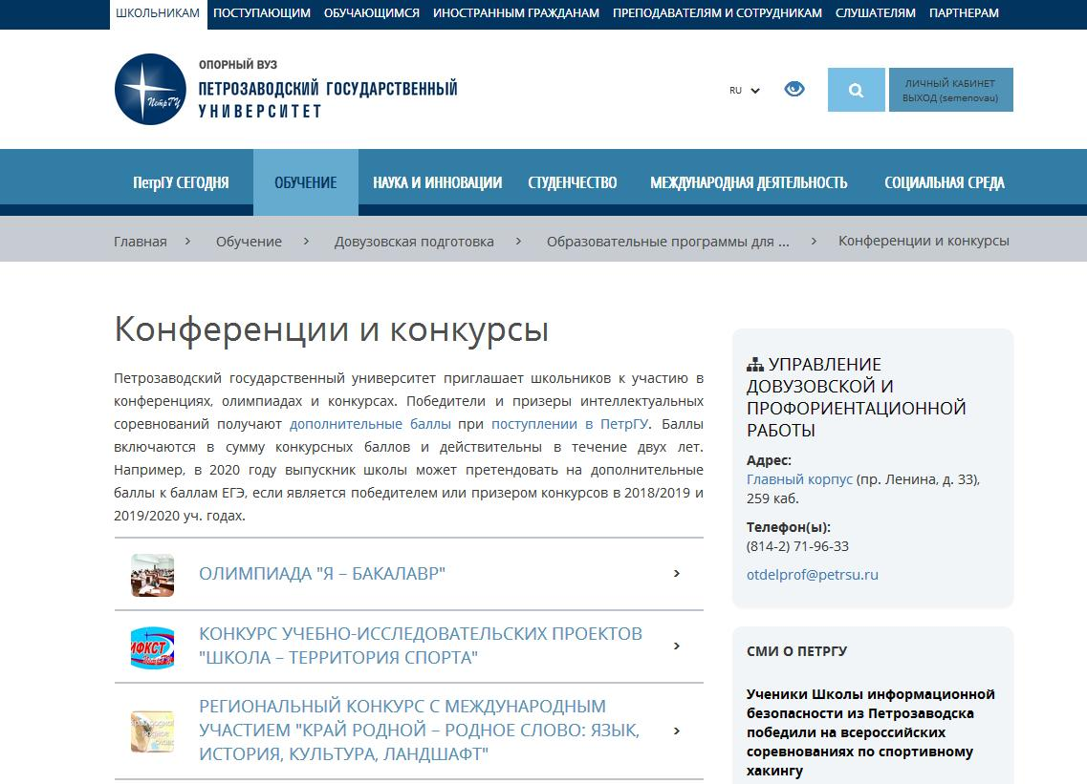
Notes:
Со своей стороны я призываю участвовать в интеллектуальных соревнованиях, которые проводит ПетрГУ, помните, что победители этих конкурсов имеют право на доп. баллы при поступлении к нам.
Наши институты проводят свои , локальные, олимпиады, их много, перечень можно увидеть на этой страничке сайта
Поэтому участвуйте, участвуйте и еще раз участвуйте в наших конкурсах
Я хочу порекомендовать вам интернет-олимпиаду Предуниверсарий ПетрГУ, победив в которой результаты можно принести в любой наш институт.
Поэтому не сбрасывайте со счетов прекрасную возможность заработать доп. баллы при поступлении в ПетрГУ.
Уважаемые родители, напоминайте об этом своим детям.

Slide 21
Размер стипендии в ПетрГУ
Наименование стипендии | Размер стипендии в 2020г. 1 полугодие
Государственная академическая стипендия | 4200,00
Государственная академическая стипендия отличников | 8400,00
Государственная социальная стипендия | 6300,00
Notes:
А теперь о еще одной важной составляющей уже студенческой жизни – СТИПЕНДИИ.
ПетрГУ это государственный вуз, поэтому всем студентам бюджетникам выплачивается гос. акад. стипендия.
Сейчас видны цифры по 1 полугодию 2020 года.
Также наши студенты получают и социальную стипендию, вуз поддерживает такую категорию студентов.

Slide 22
Другие стипендии студентам в 2020 году
Наименование стипендии | Размер стипендии (первое полугодие)
Повышенная государственная академическая стипендия за особые достижения (+ отличная учеба) в учебной деятельности | 17000,00
Повышенная государственная академическая стипендия за особые достижения в научно-исследовательской деятельности | 15000,00
Повышенная государственная академическая стипендия за особые достижения в общественной деятельности | 12000,00
Повышенная государственная академическая стипендия за особые достижения в культурно-творческой деятельности | 12000,00
Повышенная государственная академическая стипендия за особые достижения в спортивной деятельности | 12000,00

Slide 23
Некоторые именные стипендии в ПетрГУ
Стипендия Президента РФ – 8050 и 16100 (для студентов и аспирантов, обучающихся по приоритетным направлениям модернизации и технологического развития экономики России);
Стипендия Правительства РФ – 5750 и 11500 (для студентов и аспирантов, обучающихся по приоритетным направлениям модернизации и технологического развития экономики России);
Стипендия для студентов, изучающих карельский и (или) вепсский языки - 3000;
Именная стипендия ОАО «АЭМ-технологии» - 4000 (для студентов института лесных, горных и строительных наук и института биологии, экологии и агротехнологий), квота не ограничена;
Стипендия Оксфордского Российского фонда - 7000 (для студентов института филологии, института экономики и права, института истории, политических и социальных наук, института иностранного языка, института педагогики и психологии), 80 стипендий;
Стипендиальная программа Фонда В. Потанина для магистрантов
(дополнительно к основной стипендии) 25 000.
Ссылка на сайт ПетрГУ: https://petrsu.ru/page/students/stipend/informstipend
Notes:
Также можно заработать и именные стипендии как от университета, так и от предприятий.
Уважаемые абитуриенты, я желаю вам участвовать и побеждать в наших интеллектуальных конкурсах,
успешно сдать экзамены и поступить в Петроз. Гос. ун-т
Будьте все здоровы – и школьники и родители и учителя.
Ну, а будущие наши абитуриенты, МЫ ВАС ЖДЕМ!
Спасибо за внимание.

Slide 24

Общежития ПетрГУ
11 комфортабельных и благоустроенных общежитий, оснащенных
системой видеоконтроля,
системой оповещения и управления при пожаре,
автоматизированным пропускным пунктом по электронным пропускам,
спортивными и тренажерными залами,
возможностью подключения к сети Интернет.
Notes:
Всем иногородним студентам, поступившим на бюджетные места, предоставляется возможность проживания в 11-ти комфортабельных общежитиях, оснащённых всем необходимым. Студенты, обучающиеся на платной основе, заселяются в общежития при наличии свободных мест после заселения бюджетников.

Slide 25
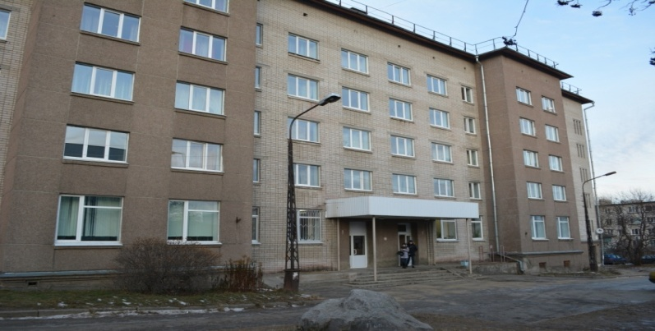
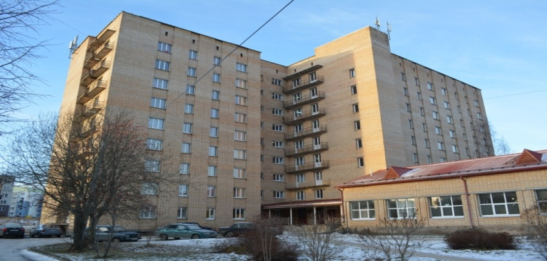
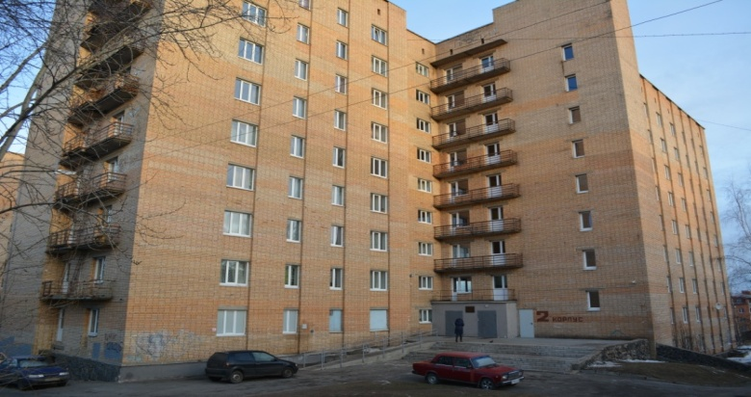
Общежития ПетрГУ
Notes:
Всем иногородним студентам, поступившим на бюджетные места, предоставляется возможность проживания в 11-ти комфортабельных общежитиях, оснащённых всем необходимым. Студенты, обучающиеся на платной основе, заселяются в общежития при наличии свободных мест после заселения бюджетников.

Slide 26
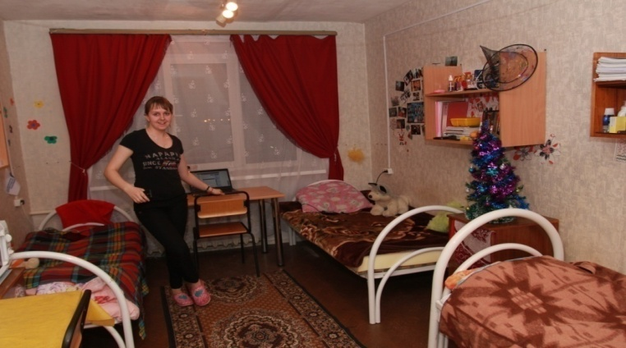
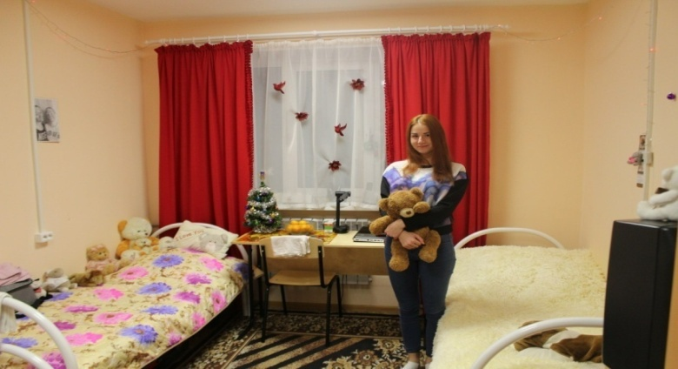
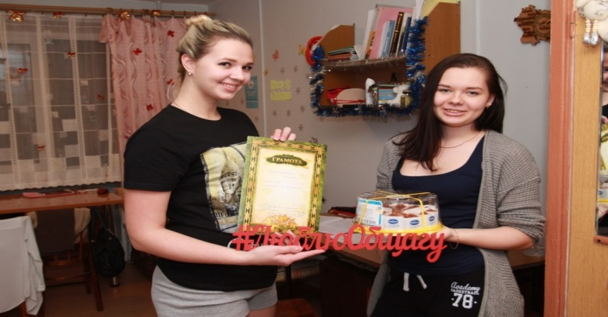
Общежития ПетрГУ
Notes:
Уют и красоту в своих комнатах студенты создают сами. В общежитиях ПетрГУ проводятся конкурсы на лучшую комнату, а победителям этих конкурсов вручаются грамоты и поощрительные призы.
Проживание – в месяц 270 руб (бюджетники), 516 руб (платники), + отдельный тариф на пользование электроэнергией в зависимости от энергопотребляющих приборов (не больше 150 руб. с месяц).

Slide 27
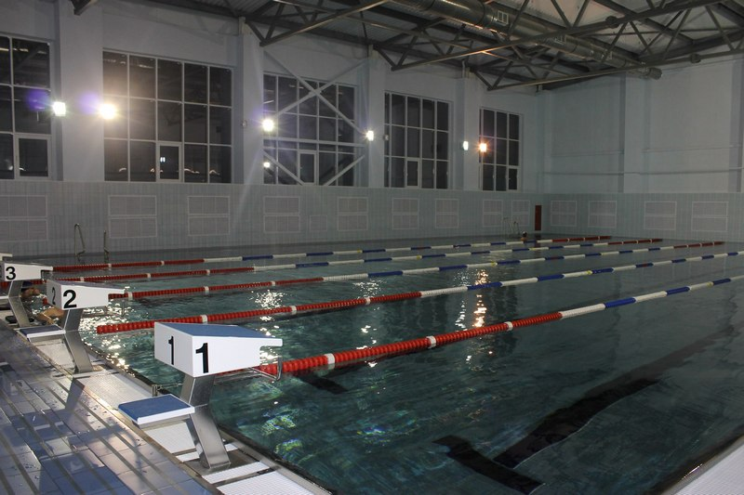
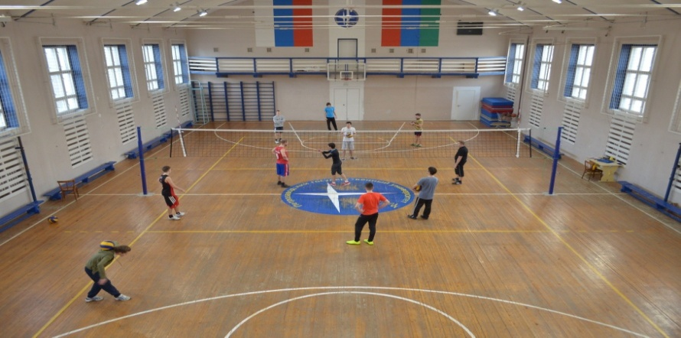
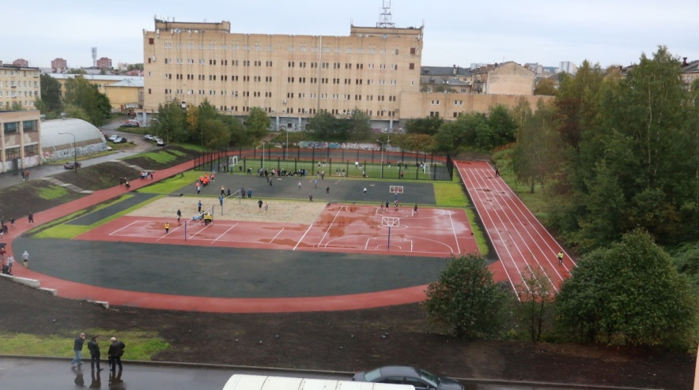
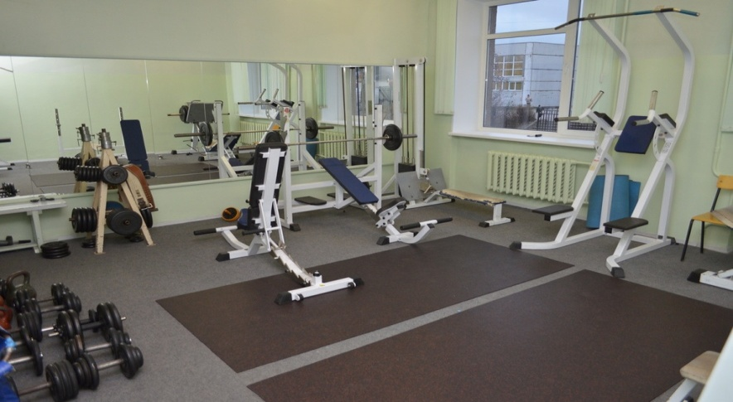
Спортивная и досуговая инфраструктура ПетрГУ
Notes:
В спортивный комплекс университета входит несколько универсальных спортивных залов, тренажёрных и фитнес-залов, бассейн, 3 спортивно-оздоровительных загородных базы. Есть свой здравпункт, а также профилакторий

Slide 28
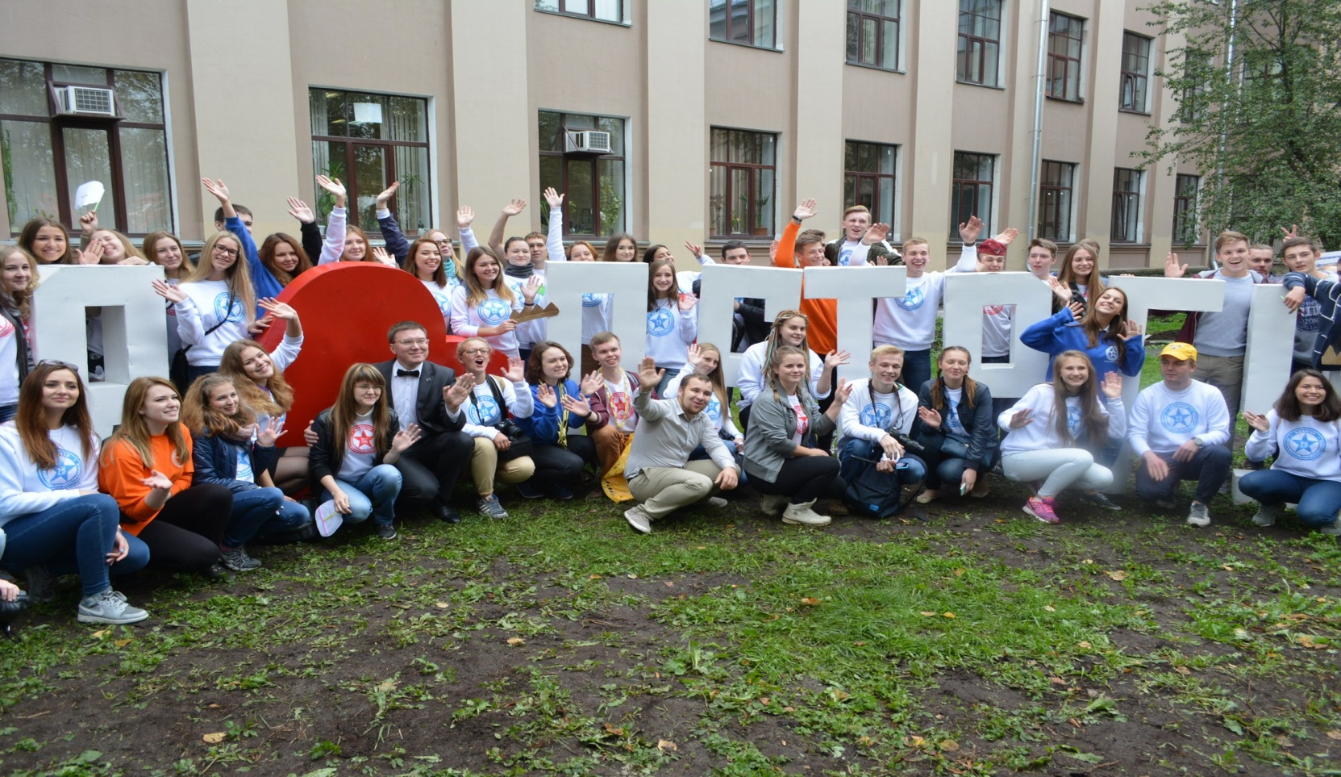
Адаптеры / профком обучающихся ПетрГУ
Notes:
В Петрозаводском университете уже 10 лет реализуется программа «Адаптер», направленная на то, чтобы помочь первокурснику в учебе, приспособиться к жизни в незнакомом городе, в незнакомом большом коллективе.
Адаптеры ПетрГУ – это инициативные, неравнодушные , активные студенты, занимающиеся общественной жизнью ПетрГУ, костяк студенческого профсоюзного комитета.
Основные направления деятельности студенческого профкома ПетрГУ: защита прав студентов, социальная защита, организация отдыха , спортивных мероприятий и досуга студентов.

Slide 29
Спасибо за внимание!
Notes:
Крупнейший многопрофильный классический университет Европейского Севера России.
ПетрГУ вошел в число победителей конкурса по созданию опорных университетов, который проводился Министерством образования и науки РФ.
Статус опорного университета подчеркивает, что ПетрГУ играет ведущую роль в социально-экономическом развитии региона как научно-инновационный и образовательно-культурный центр Карелии.
Программа развития вуза, как опорного университета, рассчитана на 5 лет и включает следующие направления: модернизация образовательной деятельности; модернизация научно-исследовательской и инновационной деятельности, включая развитие инновационной экосистемы университета; развитие кадрового потенциала; модернизация системы управления университетом; модернизация материально-технической базы и социально-культурной инфраструктуры; развитие местных сообществ, городской и региональной среды.

Slide 30
Стипендия в ПетрГУ
Наименование стипендии | Размер стипендии
Государственная академическая стипендия | 2682
Государственная академическая стипендия отличников | 5364
Государственная социальная стипендия | 4023
Государственная социальная стипендия в повышенном размере | 10000
Повышенная государственная академическая стипендия за особые достижения в учебной, научно-исследовательской, спортивной, общественной, культурно-творческой деятельности | 10000 - 12000
Стипендии: Президента РФ, Правительства РФ, Республики Карелия, Оксфордского Российского фонда, для изучающих карельский или вепсский язык, Фонда В. Потанина (для магистрантов), стипендии работодателей…

Slide 31
ПРИЁМНАЯ КАМПАНИЯ - 2019
Сайт ПетрГУ: PETRSU.RU
раздел: Учись в ПетрГУ! Приемная кампания 2019
ПРИЁМНАЯ КОМИССИЯ
Гл. корпус ПетрГУ, каб. 127, тел.: 711-030
Отв. секретарь приёмной комиссии – Анатолий Осипович Лопуха
Notes:
На данный момент в структуре ПетрГУ 11 образовательных институтов, которые проводят обучение студентов по образовательным программам бакалавриата, специалитета и магистратуры. Эти структуры расположены в г. Петрозаводске. С 1 января 2017 года все факультеты стали преобразованы в институты.
Подготовительный факультет ПетрГУ осуществляет подготовку к ЕГЭ по всем предметам. Занятия платные.
В ПетрГУ очень сильный преподавательский состав: более 1000 преподавателей и научных сотрудников, среди них 26 членов академий наук, около 700 докторов и кандидатов наук, часто работают приглашённые профессора из США, Германии, Финляндии и др. стран.

Slide 32
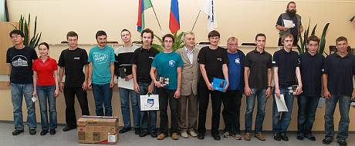
Некоторые именные
стипендии в ПетрГУ
Стипендия Президента РФ – 8050 и 16100 (для студентов и аспирантов, обучающихся по приоритетным направлениям модернизации и технологического развития экономики России);
Стипендия Правительства РФ – 5750 и 11500 (для студентов и аспирантов, обучающихся по приоритетным направлениям модернизации и технологического развития экономики России);
Стипендия для студентов, изучающих карельский и (или) вепсский языки - 3000;
Именная стипендия ОАО «АЭМ-технологии» - 4000 (для студентов института лесных, горных и строительных наук и института биологии, экологии и агротехнологий);
Стипендия Оксфордского Российского фонда - 6000 (для студентов института филологии, института экономики и права, института истории, политических и социальных наук, института иностранного языка, института педагогики и психологии);
Стипендиальная программа Фонда В. Потанина для магистрантов (дополнительно к основной стипендии) 20 000.

